Slide 1
Drobnoprodajne cene in stroški ELEKTRIČNE ENERGIJE 2024 - 2025

Slide 2
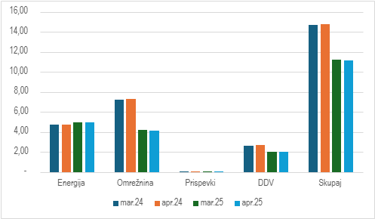
Majhna gospodinjstva - vikendi
V nadaljevanju je grafični prikaz povprečnega stroška za mesečni račun pri različnih količinskih razredih porabe gospodinjstev v mesecu marcu in aprilu 2024 in 2025.
Majhna gospodinjstva do 1.000 kWh letno (14,7 EUR v 2024; 11,2 EUR v 2025)

Slide 3
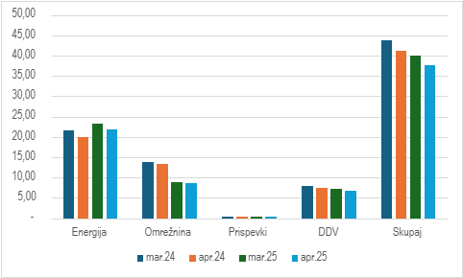
Majhna gospodinjstva – stanovanja v blokih
Gospodinjstva od 1.000 do 2.500 kWh letno (42,5 EUR v 2024; 38,7 EUR v 2025).

Slide 4
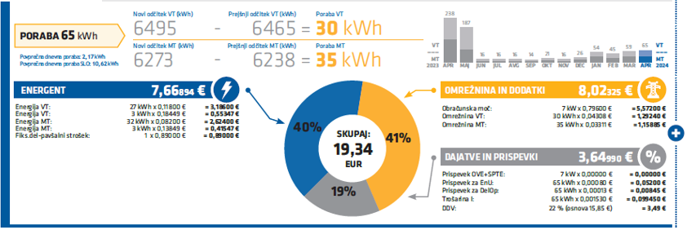
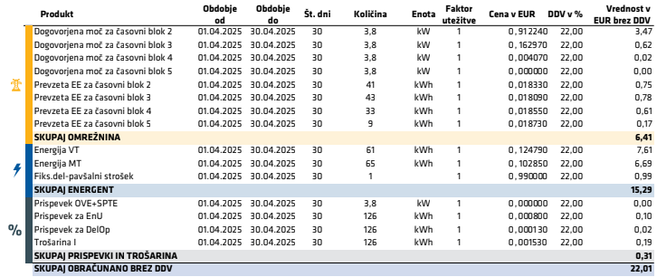
Majhna gospodinjstva – stanovanja v blokih - računi
April 2024 0,297 EUR/kWh; April 2025 0,213 EUR/kWh z DDV.

Slide 5
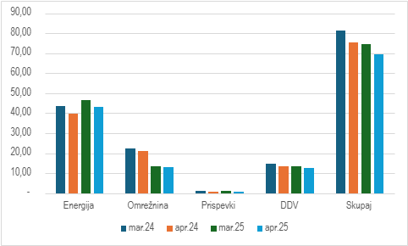
Srednje velika gospodinjstva – hiše
Povprečna gospodinjstva od 2.500 do 5.000 kWh letno (78,3 EUR v 2024; 72,0 EUR v 2025).
EUR | mar.24 | apr.24 | mar.25 | apr.25
Energija | 43,38 | 39,81 | 46,76 | 43,05
Omrežnina | 22,28 | 20,99 | 13,51 | 12,88
Prispevki | 0,98 | 0,89 | 0,97 | 0,89
DDV | 14,66 | 13,57 | 13,47 | 12,50
Skupaj | 81,30 | 75,25 | 74,71 | 69,31

Slide 6
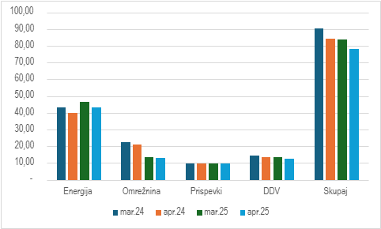
Srednje velika gospodinjstva – hiše
Povprečna gospodinjstva od 2.500 do 5.000 kWh letno (87,3 EUR v 2024; 81,0 EUR v 2025). Primer plačevanja OVE + SPTE (+ 9 EUR mesečno).
EUR | mar.24 | apr.24 | mar.25 | apr.25
Energija | 43,38 | 39,81 | 46,76 | 43,05
Omrežnina | 22,28 | 20,99 | 13,51 | 12,88
Prispevki | 9,98 | 9,89 | 9,97 | 9,90
DDV | 14,66 | 13,57 | 13,47 | 12,50
Skupaj | 90,29 | 84,26 | 83,71 | 78,32

Slide 7
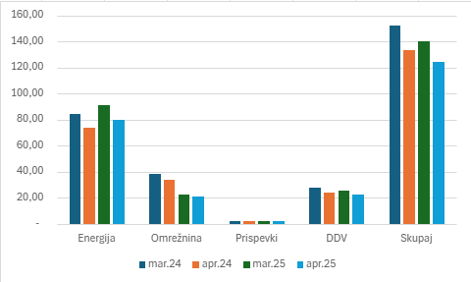
velika gospodinjstva – Toplotne črpalke
Velika gospodinjstva od 5.000 do 10.000 kWh letno (142,7 EUR v 2024; 132,3 EUR v 2025).

Slide 8
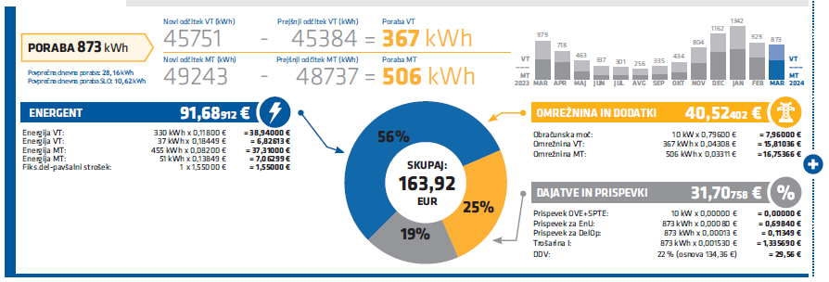
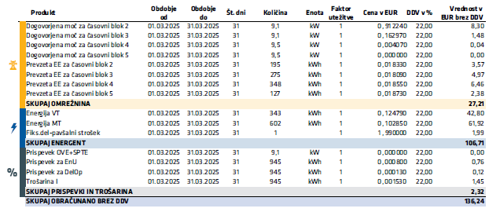
velika gospodinjstva – Toplotne črpalke - računi
Marec 2024 0,188 EUR/kWh, Marec 2025 0,176 EUR/kWh z DDV.

Slide 9
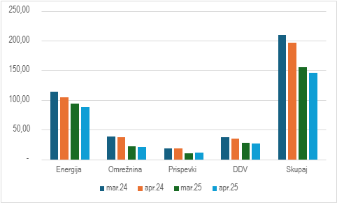
mali poslovni odjemalci
Mali poslovni odjemalci do 43 kW priključne moči (večina majhnih obrtnikov: 202,7 EUR v 2024; 150,2 EUR v 2025).

Slide 10
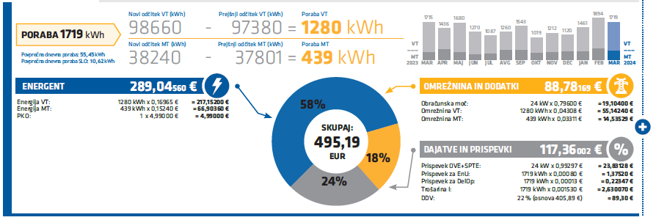
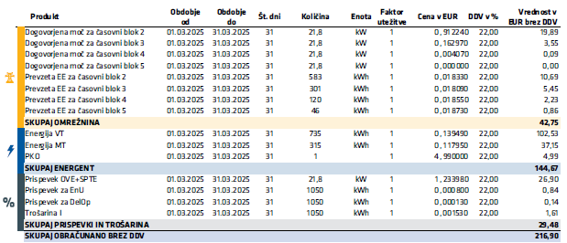
mali poslovni odjemalci - računi
Marec 2024 0,288 EUR/kWh; Marec 2025 0,252 EUR/kWh z DDV.

Slide 11
Komentar
Iz prikazov je razvidno, da so trenutni stroški za električno energijo tako za GO kot MPO kupce nižji od lanskih v primerljivem obdobju.
Dobavitelji smo po ukinitvi regulacije cen energentov uspeli zagotoviti ugodne drobnoprodajne cene energije kljub zelo turbulentnih razmeram na energetskih trgih v zadnjih nekaj letih.
Vlada je z ustreznimi ukrepi zelo pripomogla k nižjih stroškom plačila za električno energijo:
- Regulacija gospodinjskih MPC 90% / Tržna cena 10%, kar je veljalo celotno do oktobra 2024.
- 100 % regulacija gospodinjskih MPC oktober 2024 – februar 2025 (visoka sezona omrežnine).
- Oprostitev plačevanja prispevka OVE + SPTE (od 1.11.2023).
- Omejitev cene omrežnine v najdražjem časovnem bloku (jan – feb 2025).

Slide 12
POUDARKi
V primerjavi smo se osredotočili na stanje po ponovni sprostitvi trga z električno energijo in primerjavo z letom prej.
Dejanski računi kažejo nižje stanje kot pred letom dni (vmes je bilo veliko sprememb v kratkem času, zato štejemo za merodajno današnjo sliko, ko so se okoliščine stabilizirale.
Ukrepi vlade in napori dobaviteljev, vključno in predvsem z njihovimi skupinami, ki proizvajajo električno energijo, so predvsem gospodinjskim in malim poslovnim odjemalcem omogočili stabilne in sprejemljive stroške električne energije.
Ocenjujemo, da smo tako krizo zelo visokih cen električne energije kot uvedbo sprememb obračuna omrežnine s ponovno uvedbo sezon, v Sloveniji uspešno prestali in obvladali.
Pričakovanja za prihodnost so dokaj stabilna in v naslednjih dveh letih ne pričakujemo večjih sprememb za končne odjemalce.

